Slide 1
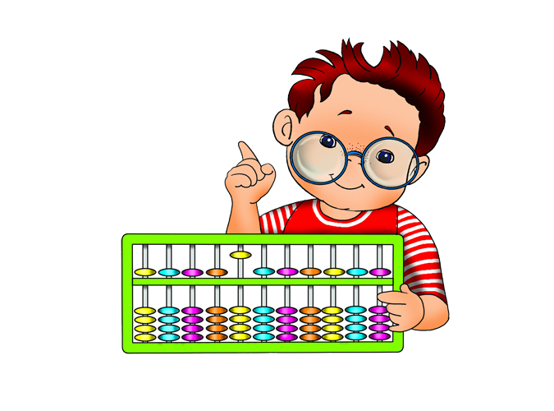
КЕЙС-ИГРА «ЖИЗНЬ ПОСЛЕ ЕГЭ…»
в рамках проекта
«Формирование финансовой грамотности у обучающихся через организацию проектной деятельности и других интерактивных форм обучения в системе общего и дополнительного образования»
Разработчики:
Зубкова Елена Георгиевна,
учитель географии, педагог-организатор МБОУ Лицей № 6 г. Невинномысск
Резанова Оксана Георгиевна,
учитель географии и экономики МБОУ СОШ № 3 г. Невинномысск
16 - 21 августа 2017 год

Slide 2
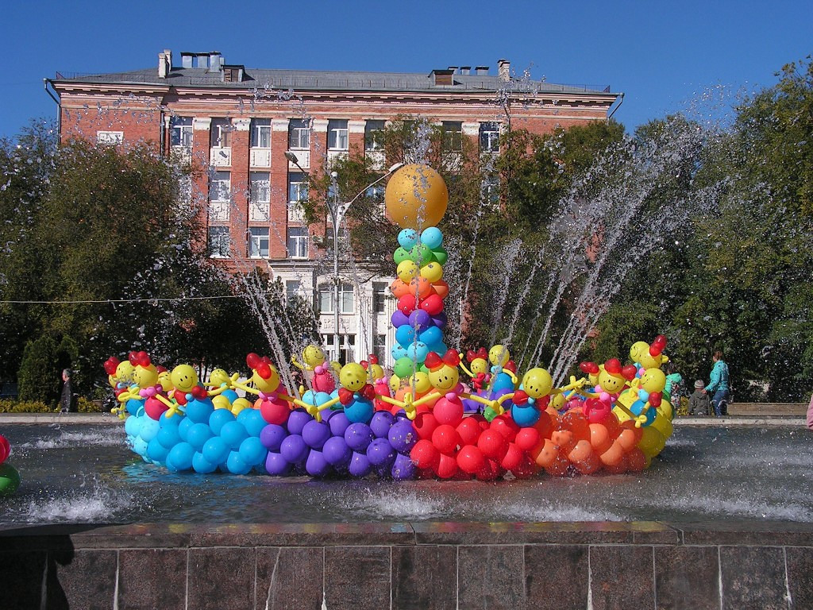
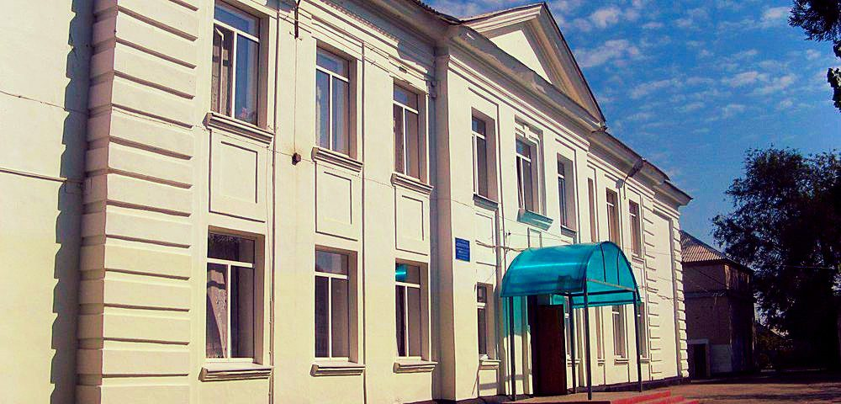
Образовательная среда МБОУ Лицея № 6 и МБОУ СОШ № 3
ЦЕЛЬ
Социализация личности
Формирование основных компетенций обучающихся, отвечающих индивидуальным особенностям
ЗАДАЧИ
Формирование высокой коммуникативной культуры
Формирование качеств личности для профессионального самоопределения

Slide 3
Место кейс-игры в образовательной среде
Цель
Формирование основ финансовой грамотности как одно из направлений социализации личности
Направление
Место
МБОУ Лицей № 6 г. Невинномысска
Сроки
весенние каникулы 2017-2018 учебного года
Участники
учащихся 8-11 классов г. Невинномысска
летние каникулы 2018 года
6-дневная летняя школа
5-дневная профильная смена

Slide 4
Цель и задачи кейс-игры «Жизнь после ЕГЭ…»
ЦЕЛЬ
Выбор игроками эффективных инструментов для увеличения личного капитала, путем самообразования и повышения квалификации,
и улучшение качества жизни
Научить игроков ориентироваться в современных финансовых отношениях.
ЗАДАЧИ
Освоить модель грамотного финансового поведения.
Профориентация участников кейс- игры.

Slide 5
ПРОЕКТНАЯ ИДЕЯ КЕЙС-ИГРЫ Идея игры: Город объединяет всех участников, в городе действуют игровые товарно-денежные отношения, игровые безналичные деньги, работают предприниматели, банк, супермаркет, школы бизнеса. Все участники игры находятся в одинаковых стартовых условиях. Субъекты игры: «выпускники школ», «предприниматели» , Задачи участников игры: максимально увеличить свой личный капитал, перейти на более высокий уровень квалификации, повысить свои доходы и выиграть в рейтинге. Выпускники должны стремиться повысить свою квалификацию и найти наиболее высокооплачиваемую работу. Предприниматели - нанять большее количество высококвалифицированных специалистов, получить максимальный доход. Не нарушать условия кейса. Локации игры: «банк», «ВУЗЫ, ППО, центры повышения квалификации», «супермаркет», «центр досуга и развлечений», «центр занятости населения», «счетная палата».

Slide 6
Этапы и организация кейс-игры «Жизнь после ЕГЭ…»
Подготовительный этап (1 день)
Обучение игротехников
(учащиеся 11 классов)
Изготовление раздаточного материала
Основной этап ( 4-5 дней)
Установочный доклад
Итоговая аттестация (последний день смены)
Тестирование по ФинГрам
Коллективное творческое дело
«До свидания, ФинГрам»
Аналитическая сессия
Финансовая имитационно-ролевая игра
Входное тестирование
Проектная
сессия
Экспертно-консультативная сессия
Круглый стол

Slide 7
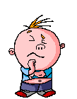
Ежедневный алгоритм кейс-игры.
Установочный доклад | 30 минут | Общее заседание. Доведение до участников кейса и информации по финансовой грамотности по теме дня
Проектная сессия | 60 минут | Работа в командах. Разработка первого варианта решения кейса, групповых целей на игровой день, стратегии и способов их достижения (проекта домохозяйства по повышению благосостояния семьи)
ФИРИ | 90 минут | Первый цикл игры. Реализация в игровой имитации первого варианта проекта домохозяйства по повышению благосостояния семьи
Экспертно-консультативная сессия | 60 минут | Работа команд. Анализ итогов первого цикла игры и первого варианта проекта домохозяйства по повышению благосостояния семьи, разработка второго варианта проекта, получение консультации у экспертов
Аналитическая сессия | 30 минут | Работа в командах. Анализ процесса и результатов реализации первого и второго варианта проекта домохозяйства по повышению благосостояния семьи, подготовка выступления и вопросов на круглый стол
Круглый стол | 60 минут | Общее заседание. Выступление команд на кругом столе о сценариях и способах повышения благосостояния домохозяйств, общее обсуждение, выбор наиболее эффективных стратегий и оптимальных способов достижения благосостояния семьи
Групповая рефлексия | 60 минут | Работа в группах (объединение нескольких команд). Подведение итогов игрового дня, анализ личных и командных достижений и неудач, формулирование игровых целей на следующий день

Slide 8
Материально-техническое обеспечение Компьютер, принтер, флипчарт Канцелярские принадлежности 15 столов, 80 стульев, оформление места проведения игры. Информационные ресурсы 1.«Азбука финансовой грамотности».Методическое пособие для педагогов организаций дополнительного образования и детских выездных оздоровительно-просветительских лагерей/ А.Ю Губанов, Т.М. Губанова, В.Р. Лозинг, Д.В. Лозинг, А.В.Нечипоренко - Электронное издание - М.: 2017 г. 2. Справочник школьника.«Азбука финансовой грамотности». (Информационно- просветительское пособие для участников кейс- игры в детских выездных оздоровительно-просветительских лагерях)/ А.Ю Губанов, Т.М. Губанова, В.Р. Лозинг, Д.В. Лозинг, А.В.Нечипоренко - М.: 2017 г.

Slide 9
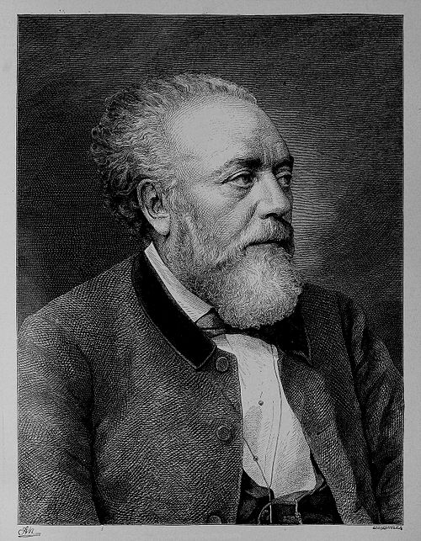
«Нажить много денег – храбрость,
сохранить их мудрость,
а умело расходовать - искусство».
Ауэрбах Бертольд, немецкий писатель

Slide 10
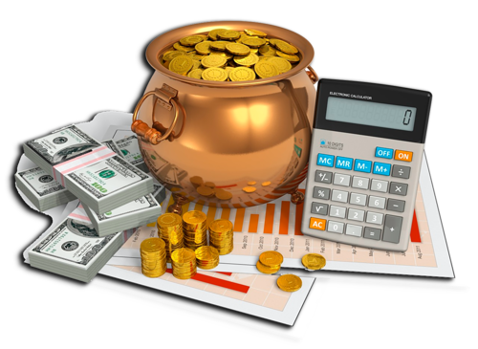
Деньги! Хрустящие и звенящие. Заработать, вложить, приумножить. Деньги любят счет.
Финансово грамотные учителя Невинномысска

